Slide 1
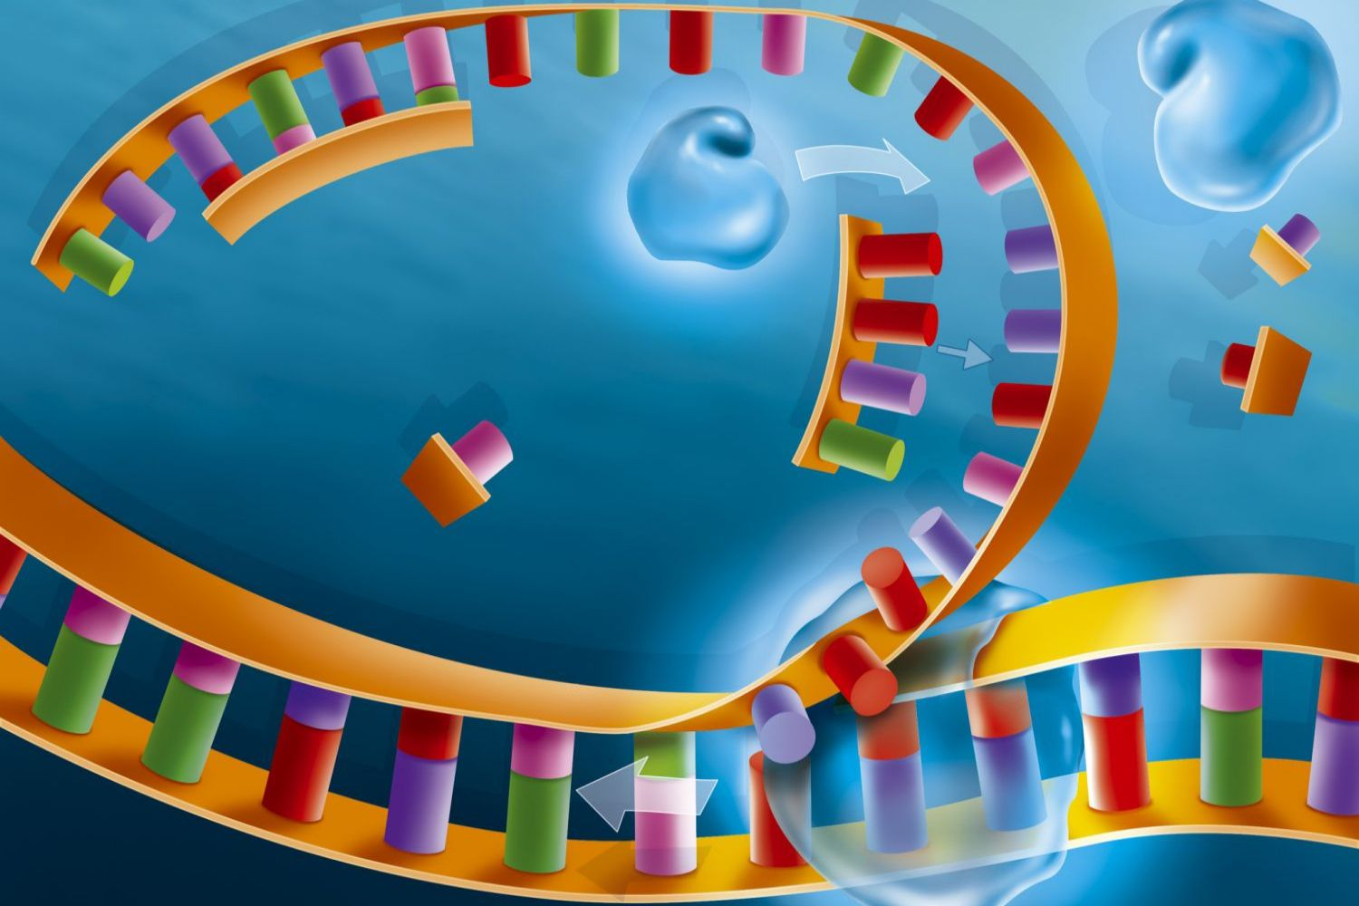
স্বাগতম

Slide 2
শিক্ষক পরিচিতি
মোহাম্মদ শাহাদৎ হোসেন
সহকারী অধ্যাপক, জীববিজ্ঞান
বিশ্বনাথ সরকারি কলেজ
বিশ্বনাথ, সিলেট
মোবাইল : +৮৮০১৭১২-৪৫৫৫০০
e-mail : shahadot.syl@gmail.com

Slide 3
পাঠ পরিচিতি
শ্রেণি : একাদশ
বিষয় : জীববিজ্ঞান প্রথম পত্র
অধ্যায় : প্রথম (কোষ ও এর গঠন)
তারিখ : ৫ মার্চ ২০২১
সময় : ৫0 মিনিট

Slide 4
নিচের চিত্রে কী হচ্ছে?
DNA অনুলিপন (DNA Replication)
একটি DNA থেকে দুটি DNA তৈরি হচ্ছে

Slide 5
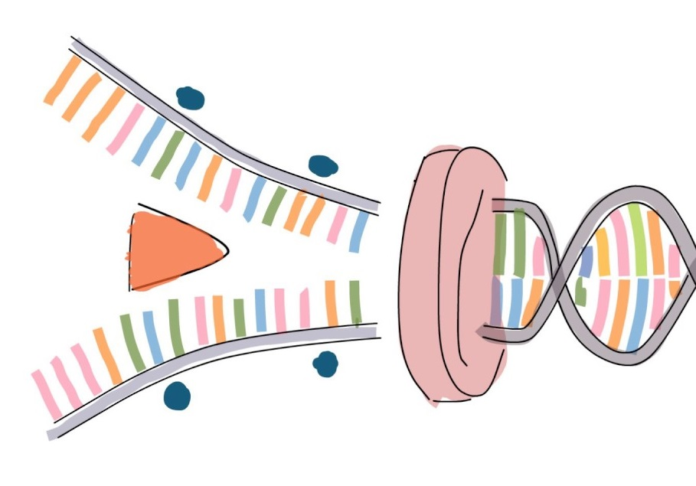
আজকের পাঠ
DNA অনুলিপন (DNA Replication)

Slide 6
এই পাঠ শেষে শিক্ষার্থীরা...
১.
DNA অনুলিপন সংজ্ঞায়িত করতে পারবে;
শিখনফল
২.
DNA অনুলিপনের কৌশল বর্ণনা করতে পারবে;
৩.
DNA অনুলিপনের গুরুত্ব বর্ণনা করতে পারবে।

Slide 7
DNA অনুলিপন
কোষ বিভাজন সার্বিকভাবে DNA অণুর সংখ্যা বৃদ্ধির উপর নির্ভরশীল। DNA নিজেই তার DNA সংশ্লেষ করে (অটোক্যাটালাইটিক ফাংশন)। সংখ্যাবৃদ্ধির সময় DNA বিশেষ কৌশল অবলম্বন করে মাতৃ DNA অণুর অনুরূপ নতুন দুটি DNA অণু সৃষ্টি করে : যেটি অনুলিপন বা প্রতিলিপন বা রেপ্লিকেশন বা দ্বিতন বা প্রতিরূপ সৃষ্টি নামে পরিচিত।
সংজ্ঞা : যে প্রক্রিয়ায় একটি DNA ডাবল হেলিক্স থেকে একই রকম দুটি অণুর সৃষ্টি হয়, তাকে DNA-র রেপ্লিকেশন বা অনুলিপন বলে।
ইন্টারফেজের S পর্যায়ে DNA-র অনুলিপন ঘটে। আদিকোষে DNA ছোটো : এদের ১টি স্থানে অনুলিপন শুরু হয় এবং দ্রুত শেষ হয়। প্রকৃতকোষে DNA দীর্ঘ : এদের সূত্রের বিভিন্ন স্থানে একই সাথে অনুলিপন শুর হয় এবং অনুলিপনের গতিও কম।

Slide 8
Levinthal ও Crane (১৯৫৬) DNA অনুলিপনের তিনটি সম্ভাব্য ধরণা বা মডেল প্রস্তাব করেন।
১. সংরক্ষণশীল অনুকল্প
2. অর্ধসংরক্ষণশীল অনুকল্প
3. বিচ্ছুরণশীল অনুকল্প

Slide 9
সংরক্ষণশীল অনুকল্প
এক্ষেত্রে মাতৃ DNA অণুটি অবিকৃত অবস্থায় ছাঁচ হিসেবে কাজ করে এবং সম্পূর্ণ নতুন সম্পূরক ১টি DNA অণু তৈরি হয়। মাতৃ DNA অণুর সূত্র দুটি অপরিবর্তিত থাকে এবং অপত্য DNA অণুতে দুটি সূত্র নতুনভাবে তৈরি হয়।

Slide 10
অর্ধসংরক্ষণশীল অনুকল্প
এক্ষেত্রে মাতৃ DNA-র হাইড্রোজেন বন্ধনী বিলুপ্তির মাধ্যমে সূত্র ২টি পৃথক হয় এবং প্রত্যেক সূত্রকে ছাঁচ হিসেবে ব্যবহার করে পরিপূরক দুটি সূত্রের সংশ্লেষ হয়। প্রতিটি অপত্য DNA অণুর দুটি সূত্রের মধ্যে একটি মাতৃ DNA অণু থেকে পাওয়া যায়।

Slide 11
বিচ্ছুরণশীল অনুকল্প
এক্ষেত্রে মাতৃ DNA অণুর সূত্রদ্বয় ছোটো ছোটো খণ্ডে ভেঙে যায়। এরপর মাতৃ DNA খণ্ডের মাঝে মাঝে অপত্য DNA খণ্ড যুক্ত হয়ে পূর্ণাঙ্গ দুটি DNA অণু গঠন করে। অপত্য পূর্ণাঙ্গ প্রতিটি DNA অণুর কিছু অংশে খণ্ডিত মাতৃ DNA ও কিছু নতুন অংশ যুক্ত হয়।

Slide 12
একক
কাজ
DNA অনুলিপন কী?
যে প্রক্রিয়ায় একটি DNA ডাবল হেলিক্স থেকে একই রকম দুটি অণুর সৃষ্টি হয়, তাকে DNA-র রেপ্লিকেশন বা অনুলিপন বলে।

Slide 13
DNA অনুলিপনের কৌশল
মেসেলসন ও স্টাল (১৯৫৮), লেহম্যান ও অন্যান্য (১৯৫৮), সয়েওকা (১৯৬০), জোর্জোভিথ (১৯৬০), কর্নবাগ (১৯৬৭) প্রমুখের গবেষণায় অর্ধসংরক্ষণশীল অনুলিপনের প্রমাণ পাওয়া যায়।
DNA অনুলিপনের জন্য প্রয়োজনীয় উপকরণ ও এনজাইমসমূহ :
একটি ছাঁচ (টেমপ্লেট)
অসংখ্য নিউক্লিওটাইড ট্রাইফসফেট (dATP, dGTP, dTTP, dCTP)
নিউক্লিওটাইডের মধ্যে বন্ধন সৃষ্টিতে ট্রাইফসফেটের শক্তি
কিছু এনজাইম ও সহযোগী প্রোটিন (রেপলিকেশন কমপ্লেক্স)
DNA অনুলিপনের জন্য বিভিন্ন পর্যায়ে প্রায় ৩০ ধরনের এনজাইমের প্রয়োজন।

Slide 14
ক্রমিক | এনজাইম | কাজ
০১ | গাইরেজ (দু-প্রকার) | অনুলিপনশীল DNA অণুর আতি পাক খুলে, আবার অনুলিপন শেষে অতি পাক তৈরি করে।
০২ | হেলিকেজ | দুটি হেলিক্সের মধ্যে হাইড্রোজেন বন্ধনী ভেঙে দিয়ে সূত্র দুটি পৃথক করে।
০৩ | SSBP | একক হেলিক্সের সাথে জড়িয়ে থেকে পিছন দিকে পুনঃপাক সৃষ্টি প্রতিহত করে।
০৪ | প্রাইমেজ | RNA প্রাইমার যুক্ত করে।
০৫ | পলিমারেজ-III | সম্পূরক DNA নিউক্লিওটাইড যুক্ত করে ও এটি সংশোধন করে।
০৬ | পলিমারেজ-I | প্রাইমার RNA সরিয়ে নেয় এবং ফাঁকা স্থান পূরণ করে।
০৭ | লাইগেজ | ছোটো ছোটো DNA খণ্ডের মধ্যে বন্ধনী সৃষ্টি ও মেরামত সাধন করে।

Slide 15
অর্ধসংরক্ষণশীল DNA অনুলিপনের ধাপসমূহ
১. উৎপত্তি স্থান শনাক্তকরণ
২. মাতৃ অণুর পাক-খোলা ও ক্ষারক সংযোগ মুক্তকরণ
৩. একক সূত্রের স্থায়ীত্ব লাভ
৪. অনুলিপন ফর্ক গঠন
৫. সূচনা বিন্দুতে RNA প্রাইমার যুক্তকরণ
৬. অপত্য DNA চেইন প্রলম্বন
৭. ওকাজকি খন্ডের সংযোজন ও অনুলিপন সমাপ্তিকরণ
৮. DNA প্রুফ রিডিং ও মেরামত

Slide 16
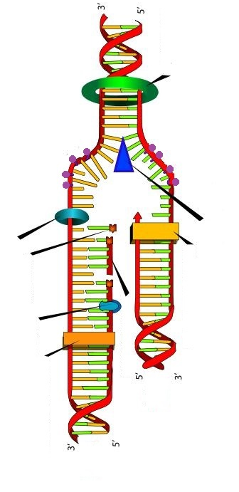
১. উৎপত্তি স্থান শনাক্তকরণ
অনুলিপন প্রক্রিয়া শুরুর জন্য DNA-র এক বা একাধিক স্থানে ক্ষারকজোড়া মুক্ত হয়ে বুদবুদের ন্যায় উৎপত্তিস্থল (Replication origin=ori) সৃষ্টি করে। বুদবুদের এক প্রান্তে বা উভয় প্রান্তে ক্ষারকজোড় মুক্ত হয়ে কিছুদূর অগ্রসর হলেই বিচ্ছিন্ন DNA সূত্রদ্বয়কে ছাঁচ হিসেবে ব্যবহার করে অনুলিপনের সূত্রপাত হয়।
Ori
চোখ

Slide 17
২. মাতৃ অণুর পাক-খোলা ও ক্ষারক সংযোগ মুক্তকরণ
গাইরেজ
Ori অংশের সাথে প্রারম্ভিক প্রোটিন অণু যুক্ত হয়ে যৌগ গঠন করে। হেলিকেজ এনজাইমের প্রভাবে উক্ত স্থানের পাক খুলতে (গাইরেজ) থাকে এবং হাইড্রোজেন বন্ধনী বিলুপ্ত হয়ে ক্ষারক জোড় ভেঙে DNA হেলিক্স দুটি পৃথক হয়ে পড়ে। প্রতিটি হেলিক্স নতুন সম্পূরক হেলিক্স তৈরির ছাঁচ হিসেবে ব্যবহৃত হয়।
হেলিকেজ

Slide 18
৩. একক সূত্রের স্থায়ীত্ব লাভ
গাইরেজ
মুক্ত হওয়া DNA সূত্র দুটি যাতে পুনরায় যুক্ত না হয় এজন্য SSBP (Single Strand Binding Protein) প্রতি সূত্রের সাথে যুক্ত হয়ে সূত্র দুটিকে পৃথক রাখে।
SSBP
SSBP
হেলিকেজ

Slide 19
৪. অনুলিপন ফর্ক গঠন
গাইরেজ
Ori অঞ্চলের দুপাশে ক্ষারক জোড় খুলে অগ্রসর হওয়ায় সেখানে একটি Y-আকৃতির অনুলিপন ফর্ক তৈরি হয়। অনুলিপন একপ্রান্তে শুরু হলে ফর্ক একমুখী এবং মধ্যবর্তী অঞ্চলে শুরু হলে ফর্ক দ্বিমুখী হয়। দ্বিমুখী ফর্কযু্ক্ত স্থানকে অনুলিপন চোখ বলে।
SSBP
SSBP
হেলিকেজ

Slide 20
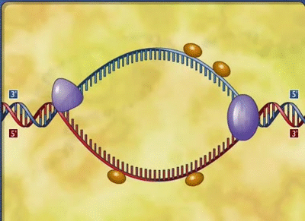
৫. সূচনা বিন্দুতে RNA প্রাইমার যুক্তকরণ
গাইরেজ
DNA পলিমারেজ দ্বারা DNA সংশ্লেষণের জন্য একটি মুক্ত 3'-OH প্রয়োজন। এজন্য সূচনা বিন্দুতে RNA প্রাইমার যুক্ত হয়। RNA প্রাইমারের মুক্ত 3'-OH অংশের সাথে একটি নিউক্লিওটাইড যুক্ত করে DNA সংশ্লেষণ শুরু হয়।
SSBP
SSBP
হেলিকেজ
RNA প্রাইমেজ
RNA প্রাইমার

Slide 21
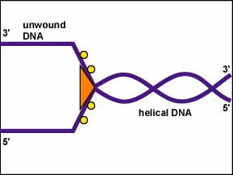
৬. অপত্য DNA চেইন প্রলম্বন
গাইরেজ
অপত্য হেলিক্সের প্রলম্বন হয় সবসময় 5'―3' অভিমুখে।
DNA পলিমারেজ-III সহায়তায় RNA প্রাইমারের 3'-OH প্রান্তে একটি করে dNTP পরপর যুক্ত হয়। অনুলিপন শুরু হওয়ার এক পর্যায়ে DNA পলিমারেজ প্রাইমারকে সরিয়ে দেয়।
একটি ছাঁচে (3'―5') অবিরাম নিউক্লিওটাইড যুক্ত হয় : অগ্রগামী সূত্র (Leading Strad)।
অপর অপত্য সূত্রে (5'―3') খণ্ডে খণ্ডে DNA সংশ্লেষ ঘটে : ধীরগতি সূত্র (Lagging Strad)। এরূপ ছোটো ছোটো খণ্ডকে ওকাজাকি খণ্ড বলে।
SSBP
SSBP
হেলিকেজ
RNA প্রাইমেজ
RNA প্রাইমার
DNA
পলিমারেজ
ওকাজাকি খণ্ড
DNA পলিমারেজ
লিডিং সূত্র
ল্যাগিং সূত্র

Slide 22
৭. ওকাজকি খন্ডের সংযোজন ও অনুলিপন সমাপ্তিকরণ
গাইরেজ
DNA পলিমারেজ-I এর সহায়তায় RNA প্রাইমারকে কেটে বাদ দেওয়া হয়। ফলে দুটি ওকাজাকি খণ্ডের মাঝে একক ক্ষারক স্থান ফাঁকা হয়। লাইগেজ এনজাইমের প্রভাবে সম্পূরক ক্ষারক যুক্ত হয়ে সম্পূর্ণ আপত্য DNA অণু উৎপন্ন হয়। আপত্য DNA অণু দুটি পৃথক হয়ে গাইরেজ এনজাইমের প্রভাবে পুনরায় কুণ্ডলিত হয় এবং অনুলিপন সমাপ্ত হয়। এর পর রেপ্লিকেশন কমপ্লেক্স বিচ্ছিন্ন হয়ে সরে যায়।
SSBP
SSBP
হেলিকেজ
RNA প্রাইমেজ
RNA প্রাইমার
DNA
পলিমারেজ
ওকাজাকি খণ্ড
DNA লাইগেজ
DNA পলিমারেজ
লিডিং সূত্র
ল্যাগিং সূত্র

Slide 23
৮. DNA প্রুফ রিডিং ও মেরামত
গাইরেজ
আপত্য হেলিক্সে ছাঁচের বিপরীতে পরিপূরক নিউক্লিওটাইড সঠিকভাবে সংযুক্ত না হয়ে ভিন্ন নিউক্লিওটাইড যুক্ত হতে পারে যাকে মিসম্যাচ বলে। অথবা পরিবেশীয় প্রভাবক (UV-ray) DNA-তে ক্ষত সৃষ্টি করে। এগুলো স্বয়ংক্রিয়ভাবে সংশোধনের ব্যবস্থাও আছে।
SSBP
SSBP
হেলিকেজ
RNA প্রাইমেজ
RNA প্রাইমার
DNA
পলিমারেজ
ওকাজাকি খণ্ড
DNA লাইগেজ
DNA পলিমারেজ
লিডিং সূত্র
ল্যাগিং সূত্র

Slide 24
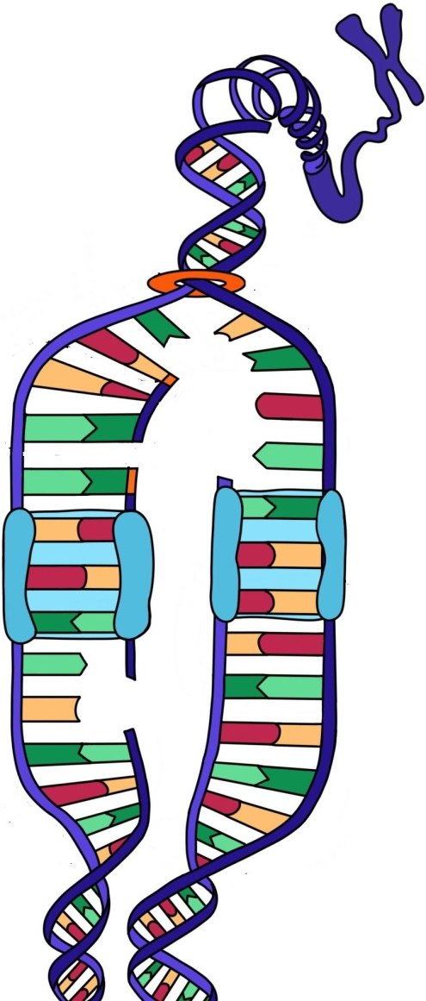
DNA অনুলিপনের গুরুত্ব
DNA-এর গঠন স্থায়ী, যা অনুলিপনের মাধ্যমেও পরিবর্তন ঘটে না।
DNA অনুলিপনের মাধ্যমেই জীবের বৈশিষ্ট্যগুলো এক প্রজন্ম হতে পরবর্তী প্রজন্মে সঞ্চালিত হয়।
সংরক্ষণশীলতার কারণেই দুটি প্রজন্মের জিনোটাইপে ব্যাপক পার্থক্য প্রকাশ পায় না।
মিউটেশন ছাড়া DNA-তে কোনো পরিবর্তন ঘটে না।

Slide 25
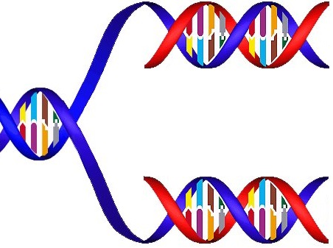
মূল্যায়ন
DNA অনুলিপনের সম্ভাব্য মডেল কয়টি ও কী কী?
: তিনটি; সংরক্ষণশীল, অর্ধসংরক্ষণশীল, বিচ্ছুরণশীল।
SSBP এর পূর্ণরূপ কী?
: Single Strand Binding Protein.
গাইরেজ, হেলিকেজ ও প্রাইমেজ কাজ কী?
: গাইরেজ : DNA অণুর অতি পাক খোলা ও তৈরি করা।
হেলকেজ : দুই হেলিক্সের মাঝের হাইড্রোজেন বন্ধনী ভেঙে দেওয়া।
প্রাইমেজ : RNA প্রাইমার যুক্ত করা।

Slide 26
DNA অনুলিপনের অর্ধসংরক্ষণশীল পদ্ধতির ধাপসমূহের বর্ণনা লিখে আনবে।
বাড়ির
কাজ

Slide 27
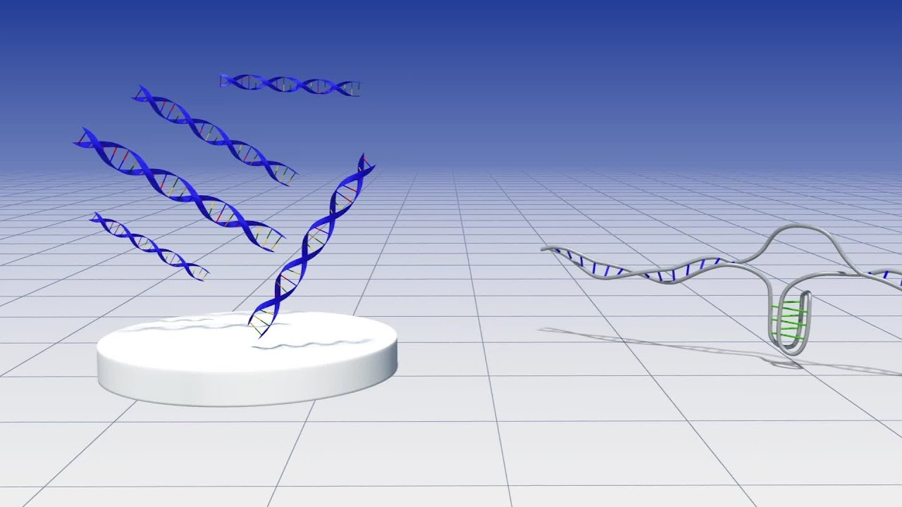
সবাইকে ধন্যবাদ

